Slide 1
Презентація досвіду
роботи
Вчителя початкових класів
Великоберезовицької загальноосвітньої школи
І-ІІІ ступенів
Гайдук
Галини Володимирівни

Slide 2
Педагогічне кредо: «Вчитель – це особа,яка за дорученням народу має повсякденний доступ до найдорожчого народного багатства – душі, розуму, думок і почуттів дитини.» В.О.Сухомлинський
Життєве кредо:
Блаженна людина, що насичується від плодів своєї праці і шукає в ній утіху.
СвятеПисьмо

Slide 3
Моя педагогічна філософія:
Розвивати, навчати, виховувати одночасно.
Максимально враховувати індивідуальні здібності учня.
Створювати позитивний мікроклімат.
Всебічно розвивати творчі здібності дітей.
Формувати свідому, активну особистість та громадянина своєї країни.

Slide 4
Покликання наше — навчати. На крила дітей піднімати, Бо вчитель — це скульптор душі. Він ласкою мусить зігріти Добром напоїти серця, І вірно, безмежно любити. Ось вчительська мудрість уся!

Slide 5
ТЕМА ДОСВІДУ
Використання народознавчого матеріалу в початковій школі

Slide 6
Суть досвіду
В океані рідного народу відкривайте духовні острови… Ті острови – то духовні скарби, витворені нашим народом протягом віків. У них – мудрість, сила і пам’ять народу.
…Давайте звертатись до своїх витоків, щоб не загубити тієї ниточки, яка зв’язує нас із минулими поколіннями, щоб очистити й освятити свої душі.

Slide 7
Новизна педагогічного досвіду полягає у використанні елементів народознавства на різних уроках у найрізноманітніших варіантах у залежності від педагогічних цілей:
❑ підбір народознавчої інформації вчителем
❑ залучення учнів до пошуку інформації
❑ збір та систематизація народознавчих матеріалів
❑ залучення учнів до творчої діяльності
народознавчого змісту
❑ цілеспрямовані спостереження школярів за
явищами та об єктами живої чи неживої природи
❑ узагальнення здобутих матеріалів, їх естетичне
оформлення

Slide 8
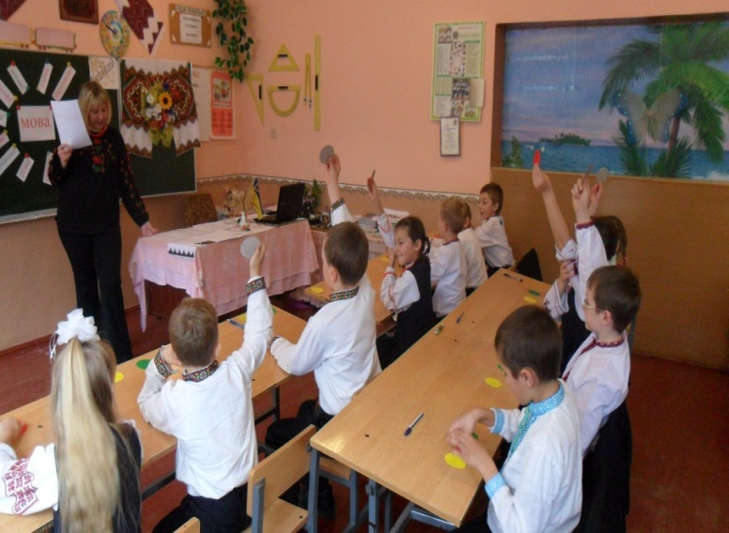
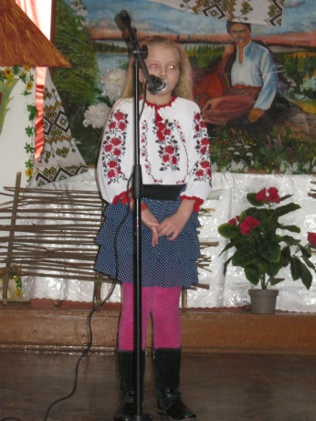
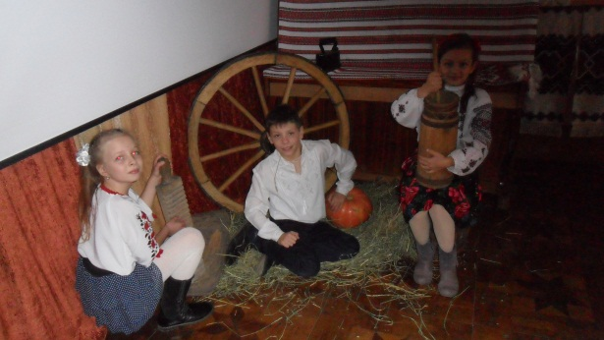
Як зробити так,щоб дітям було цікаво вчитися ?
Використовую як традиційні так і нетрадиційні форми й методи роботи, зокрема:
❑ Уроки дослідження
❑ Усні журнали
❑ Тематичні ранки
❑ Родинні свята
❑ Читання казок
❑ Уроки подорожі
❑ Уроки казки

Slide 9
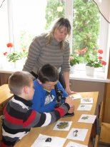
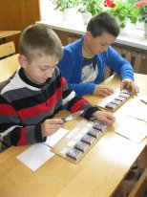
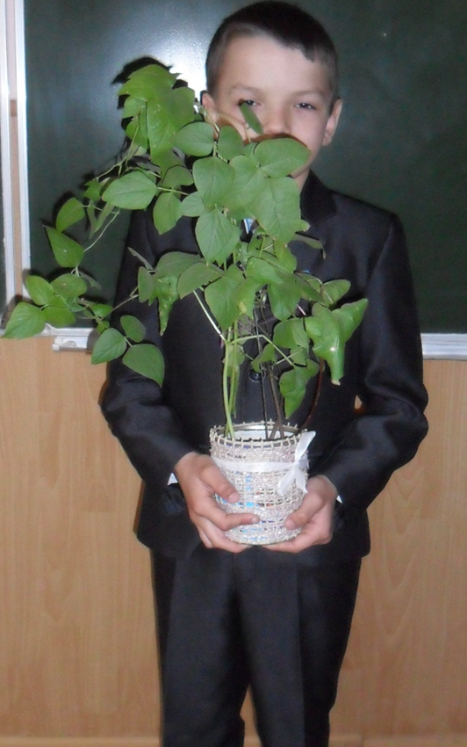
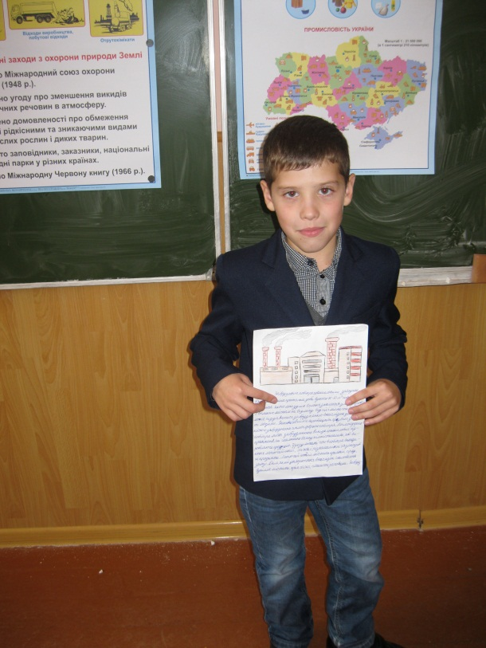
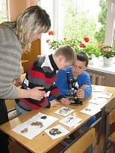
Уроки дослідження

Slide 10
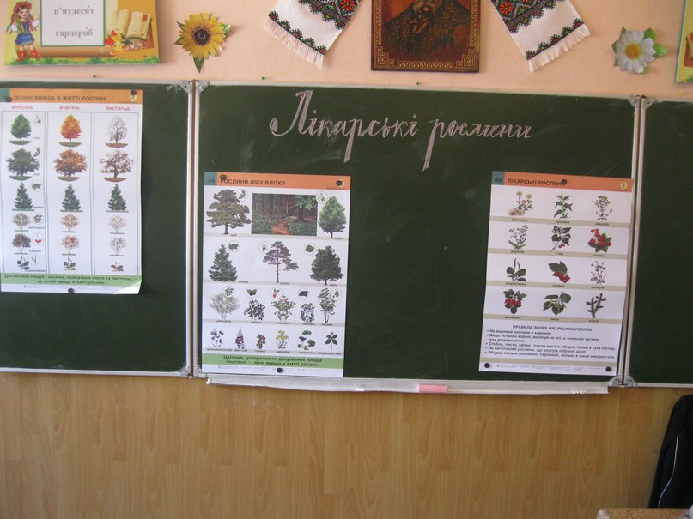
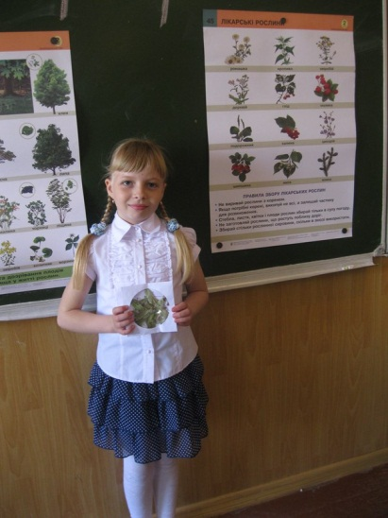
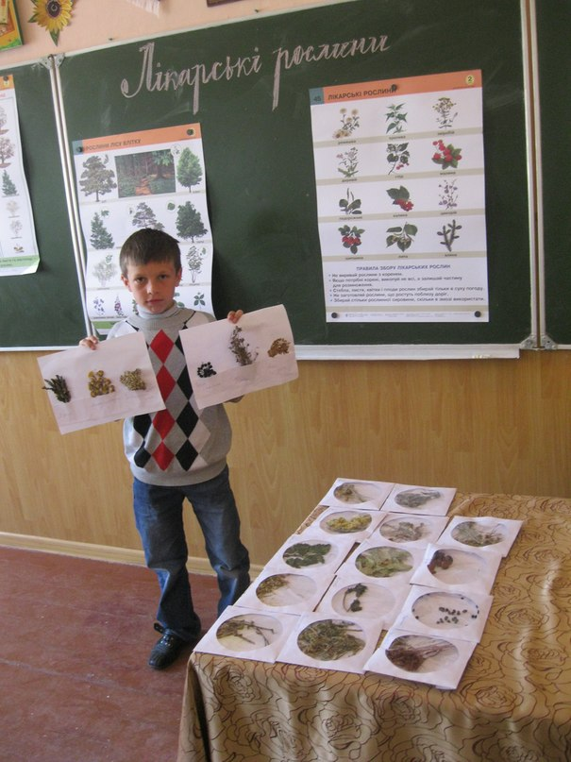
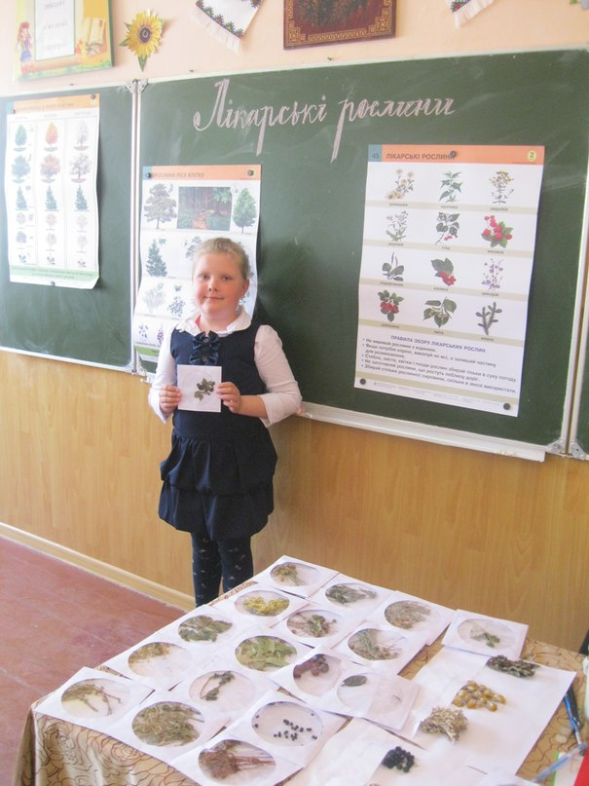
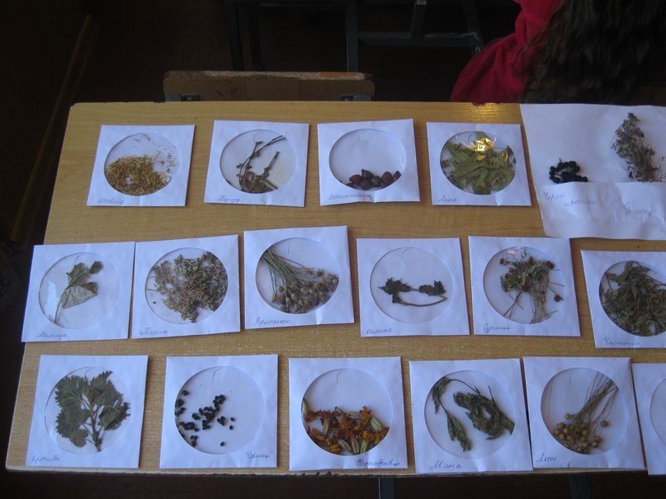

Slide 11
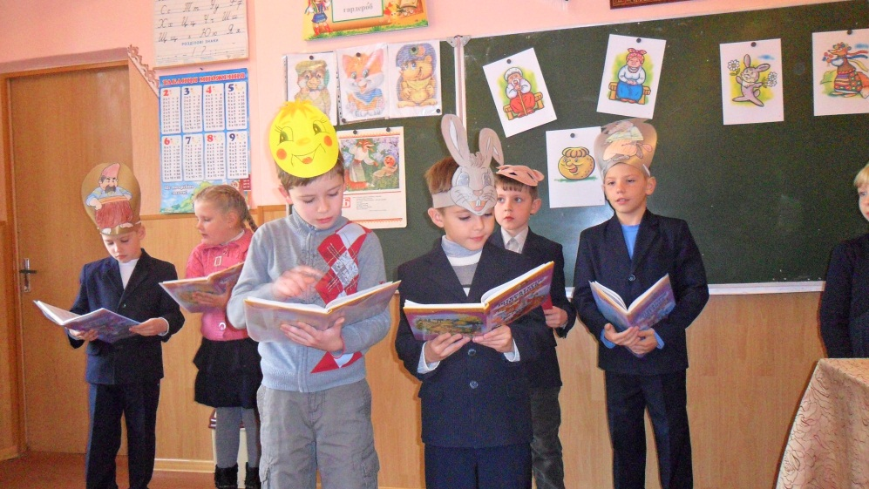
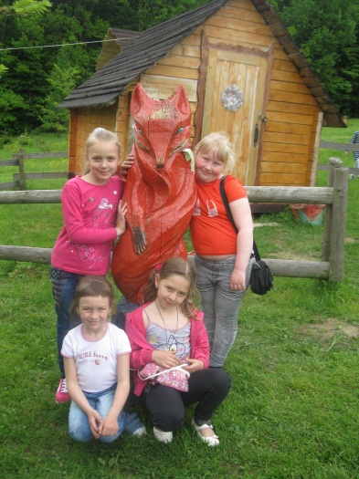
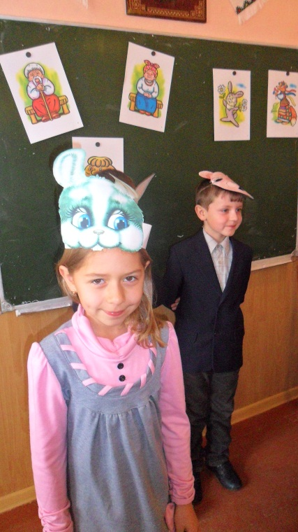
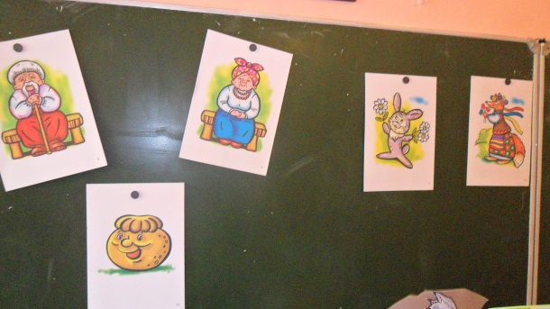
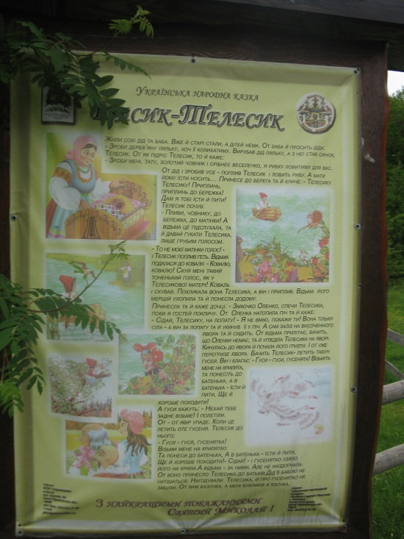
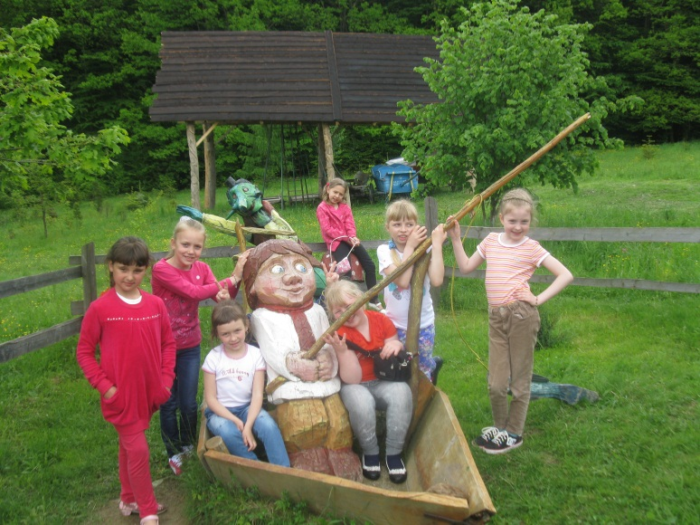
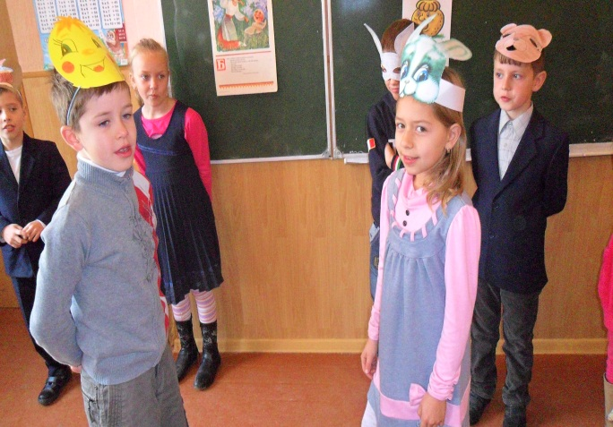
Урок-казка

Slide 12
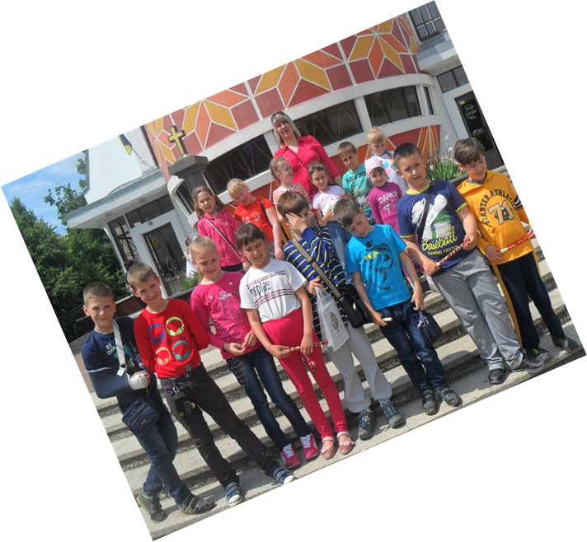
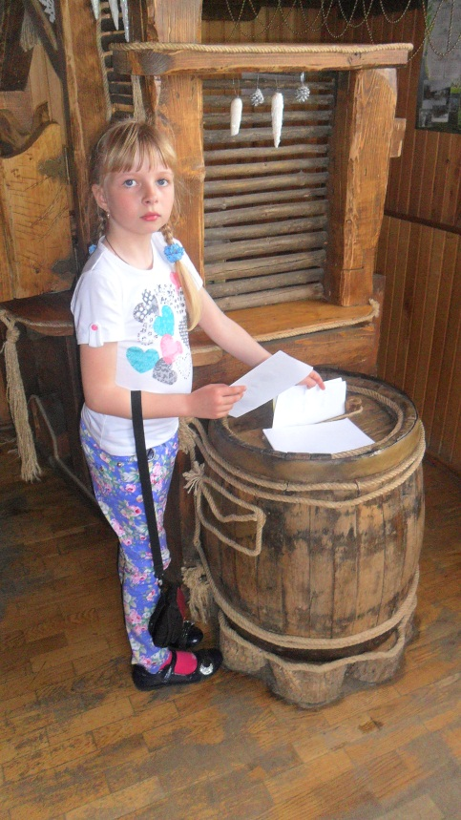
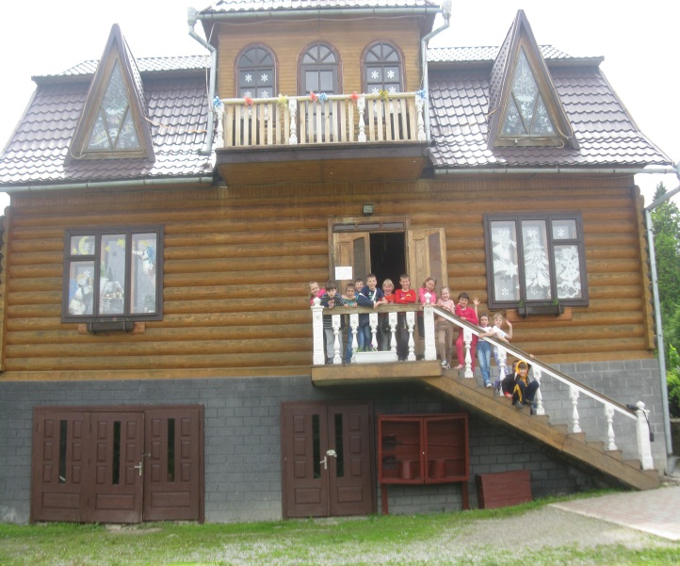
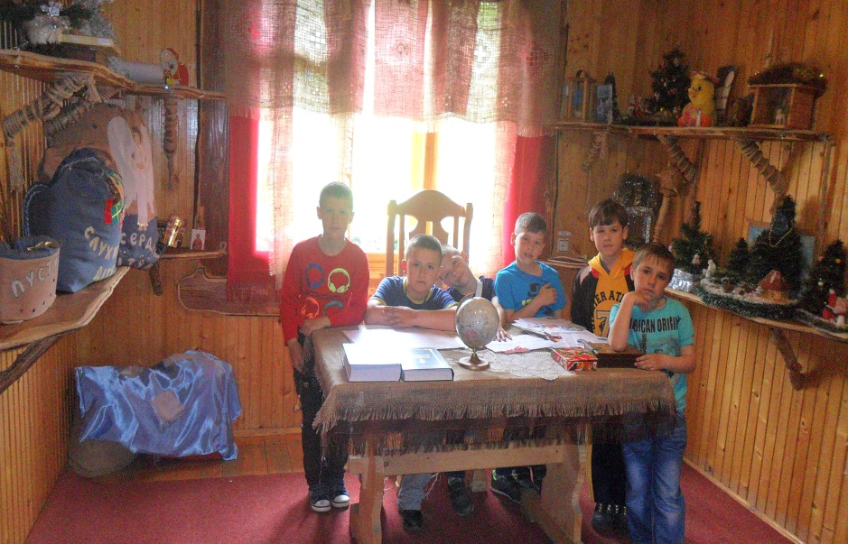
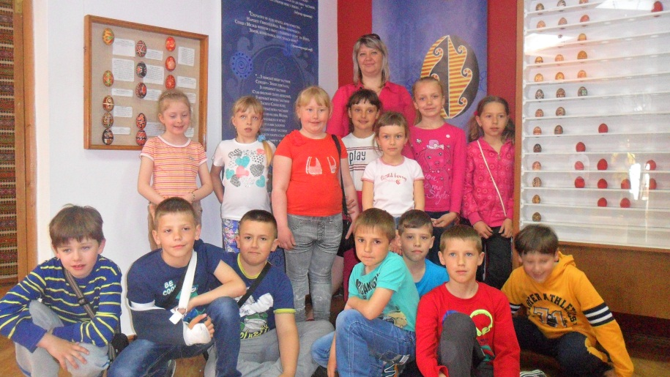
Подорожумо

Slide 13
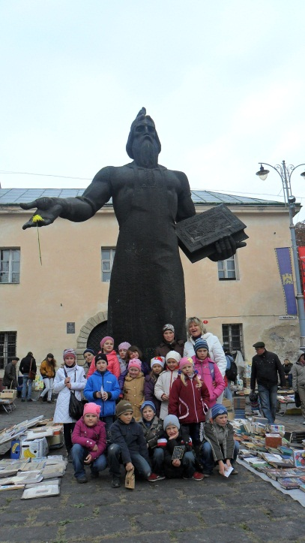
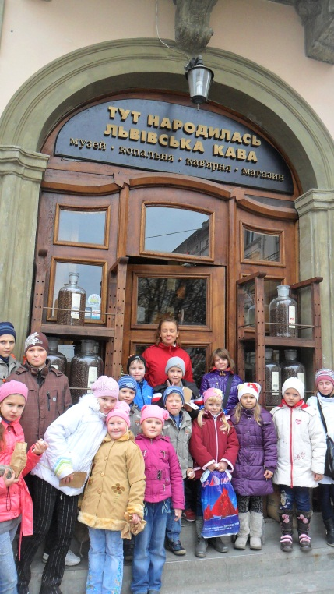
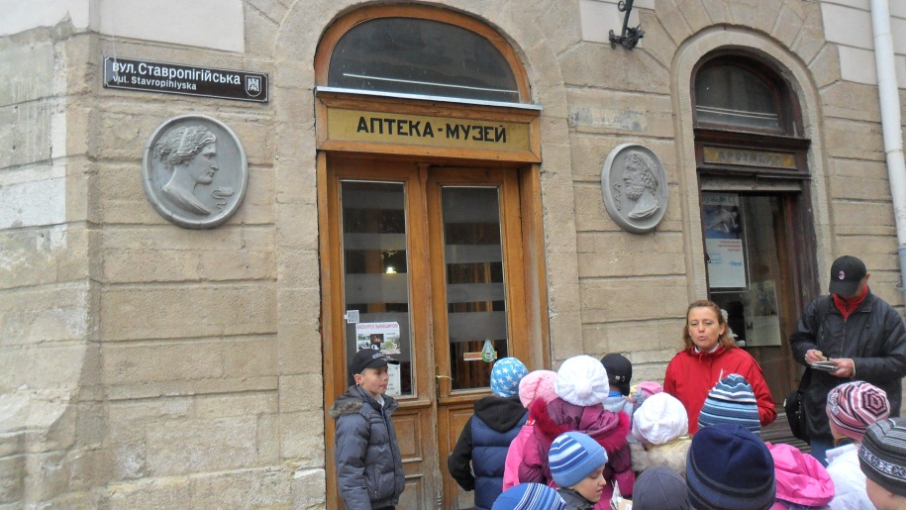
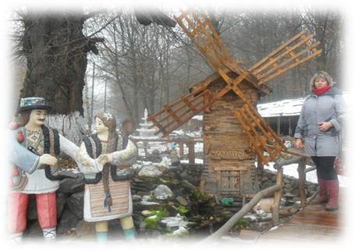
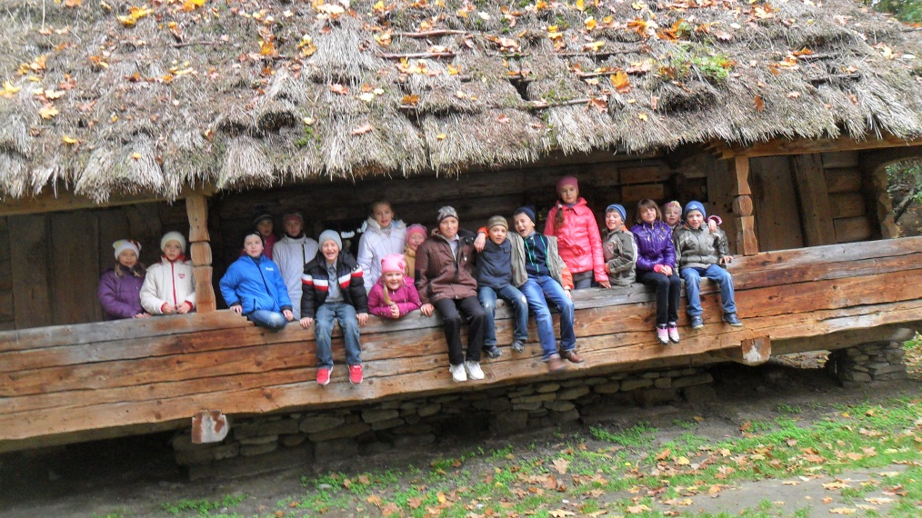
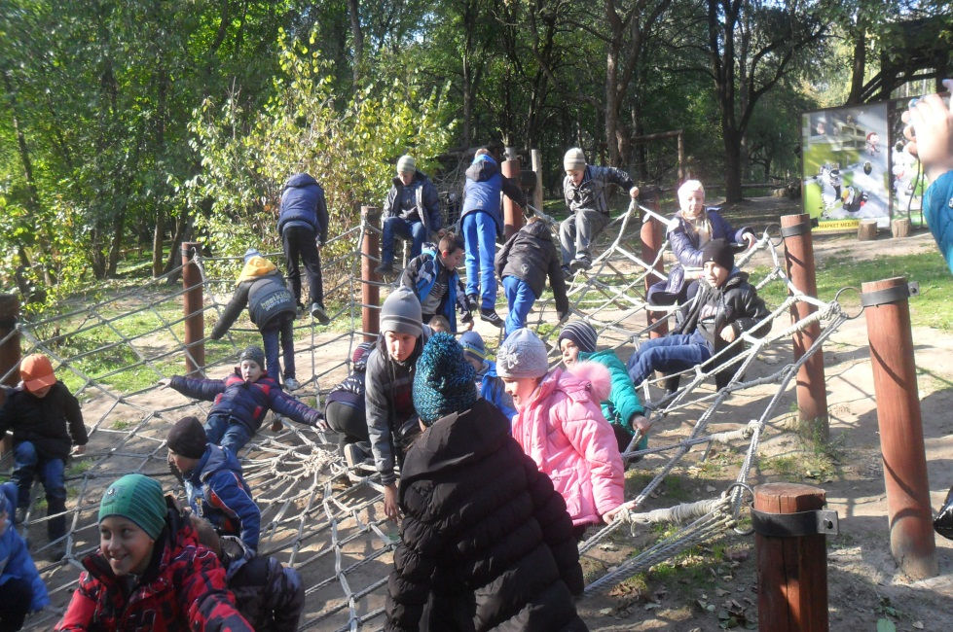

Slide 14
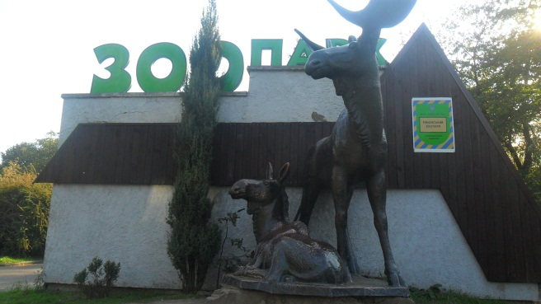
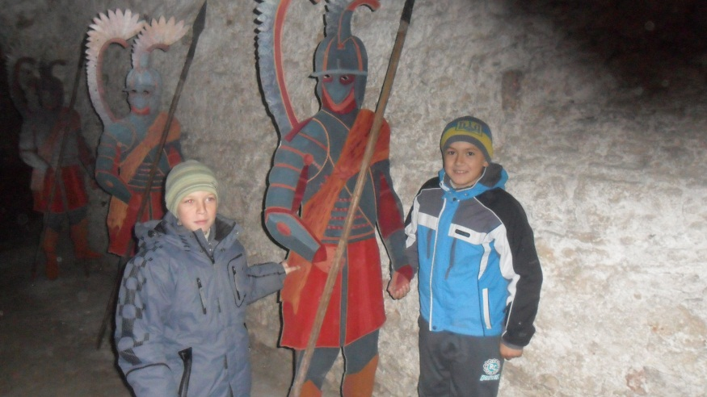
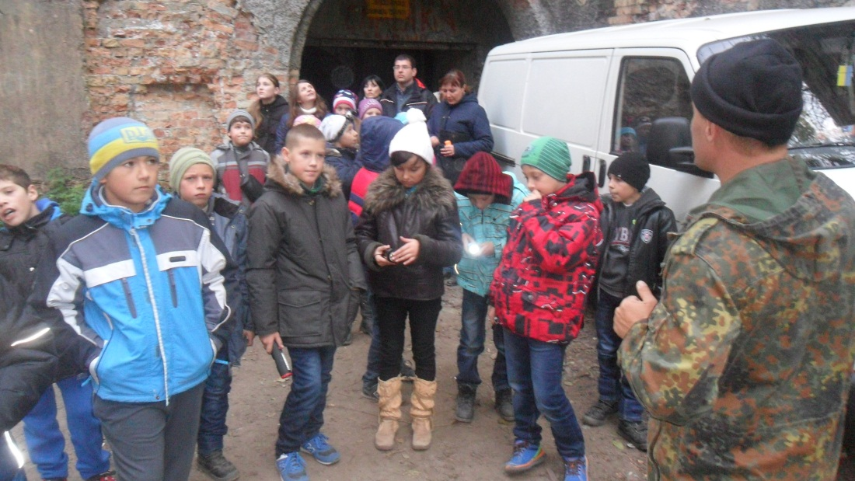
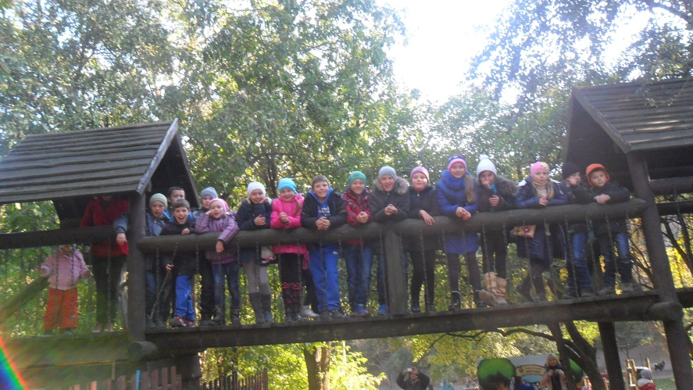
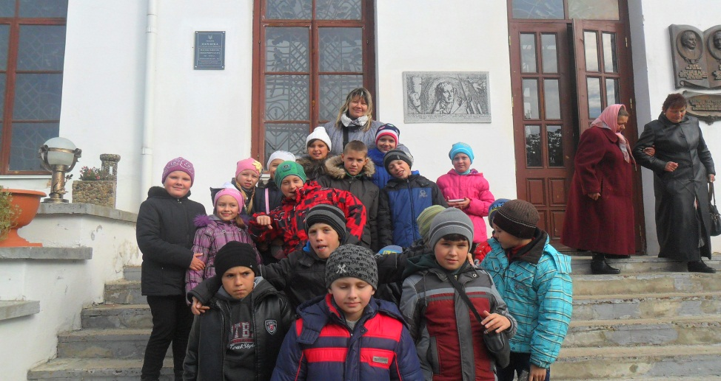
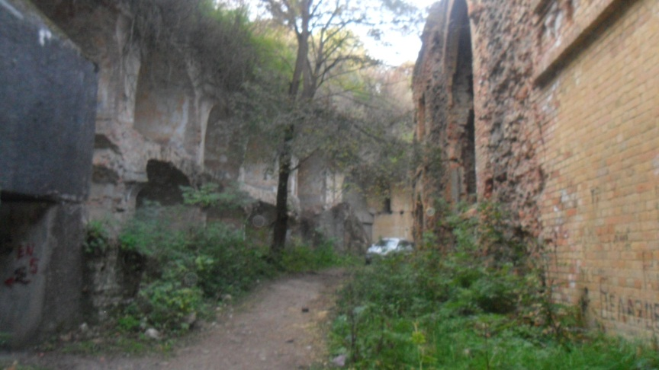

Slide 15
Використання елементів народознавства на уроках та в позакласній роботі як засобу виховання духовної культури дитини:
❑ Сприяє формуванню у дітей основних ключових компетентностей: а )комунікативної; б) культурної і полікультурної;в) соціальної; г) інформаційної.
❑ Формує морально-етичні цінності.
❑ Утверджує у свідомості учнів громадянські почуття, українську національну гордість й людську гідність, вчить виявляти шанобливе ставлення до державних символів.
❑ Поглиблює знання з історії, мистецтва, культури рідного краю.
❑ Викликає бажання для підтримки звичаєвості, обрядовості наших свят та передання їх наступним поколінням.
❑ Заохочує до участі у культурному житті сім ї, класу, школи.
❑ Виховує гуманне ставлення до людей і природи.

Slide 16
Виділяю три напрямки використання народознавства у роботі з дітьми:
Діти отримують важливу для себе
інформацію, що сприяє формуванню
необхідних життєвих компетенцій,
набувають навичок шанобливого
ставлення до українських традицій,
гуманного ставлення до людей і природи.
Через організацію
пошуково-
дослідницької
діяльності
В процесі оволодіння
молодшими школярами основ наук, літератури, мистецтва
Під час організації виховної роботи

Slide 17
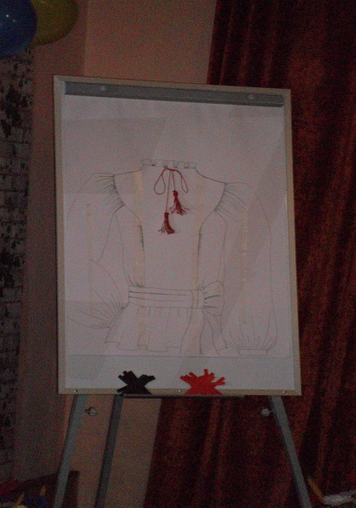
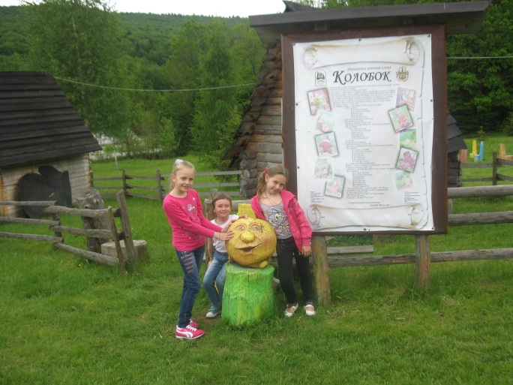
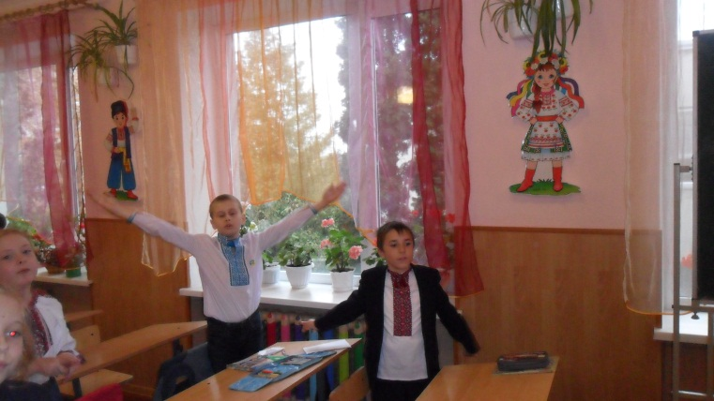
Кожен предмет у початкових класах має невичерпні можливості для розширення знань за рахунок народознавчого матеріалу

Slide 18
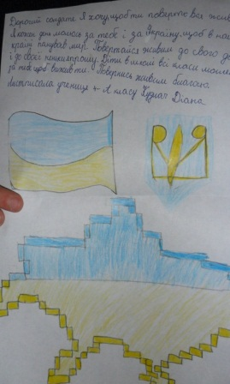
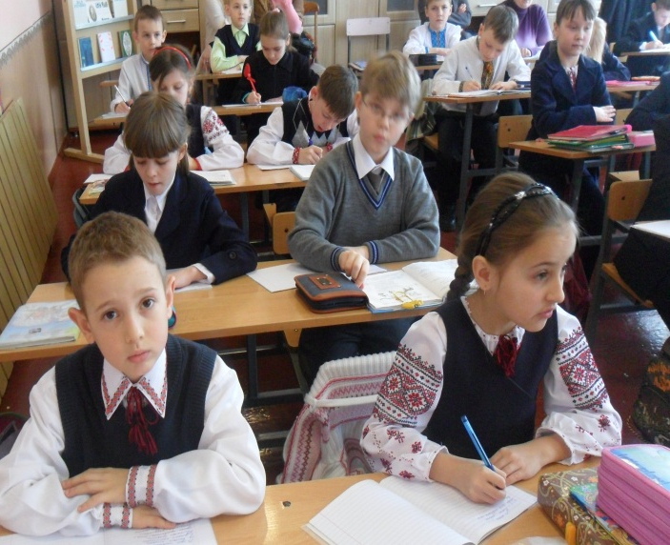
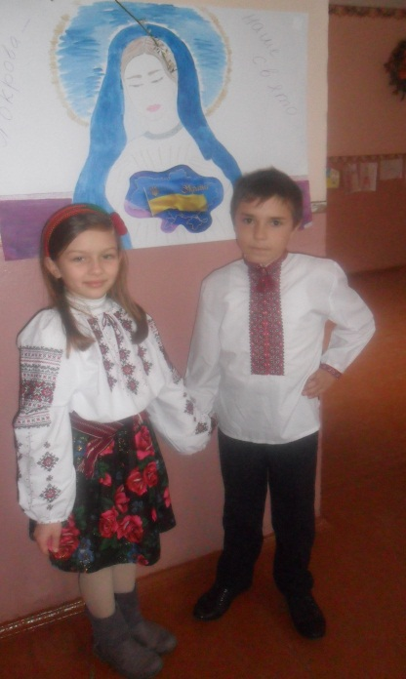
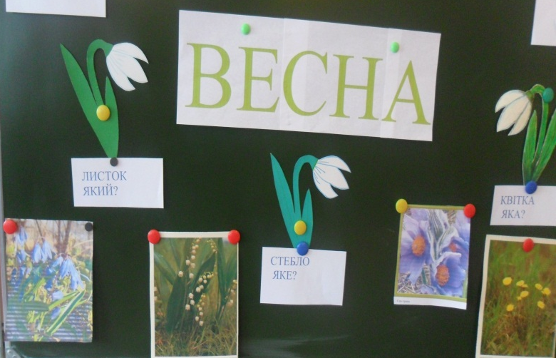
Українська мова і літературне читання
Робота з прислів’ями, казками, легендами,приказками та скоромовками, спостереження за синонімічним багатством рідної мови, робота з фразеологічними зворотами, вдосконалення навичок виразного читання, збагачення словникового запасу формування читацької активності.

Slide 19
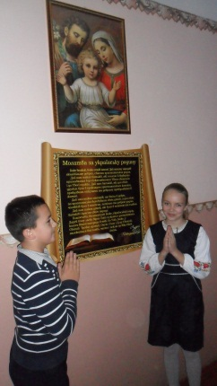
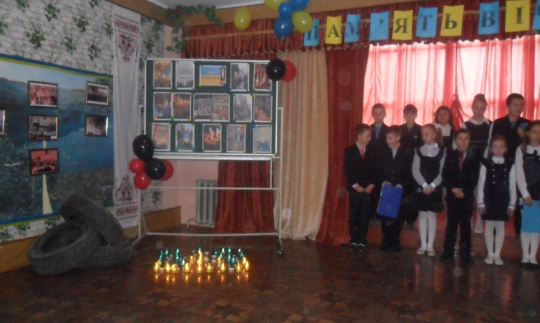
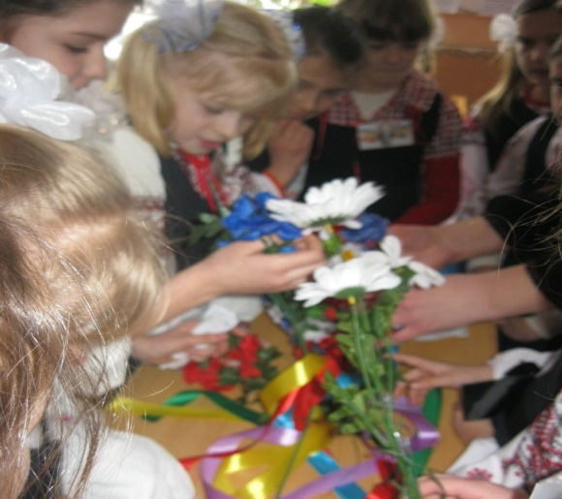
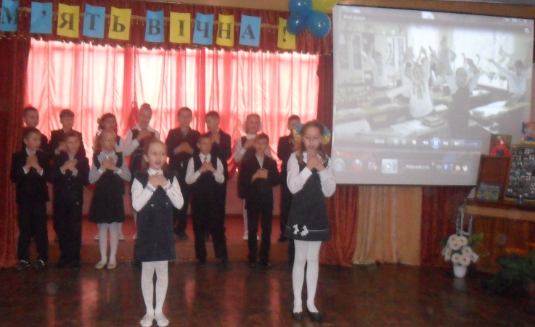
Я у світі:
Порівняльна характеристика власних спостережень за погодою з народними прикметами, створення календаря народних свят, вивчення традицій та обрядів українського народу у відзначенні релігійних та народних свят,складання народознавчого словничка.

Slide 20
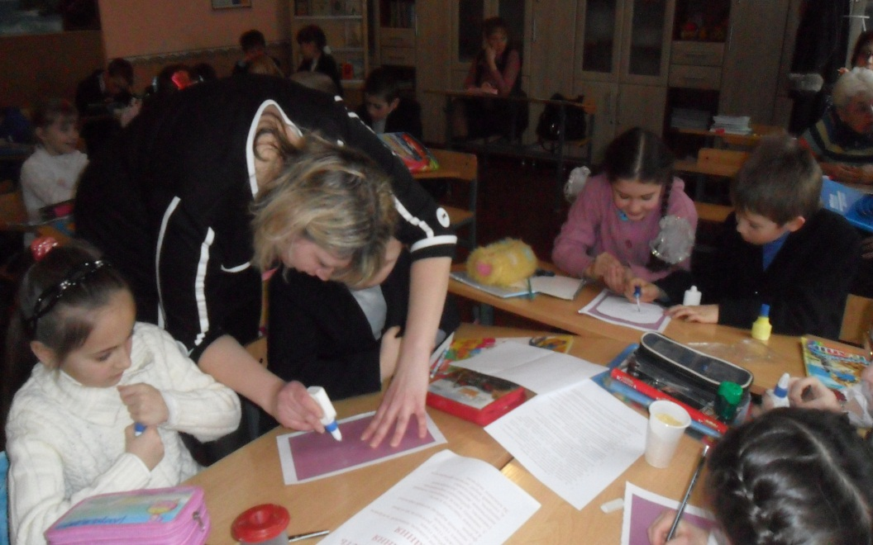
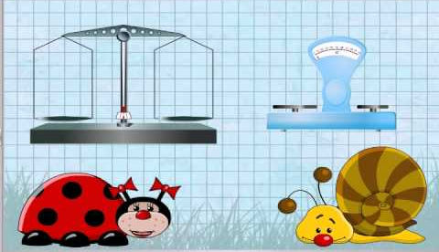
Математика:
Розв’ язування задач народознавчого змісту, вивчення лічилок,ознайомлення із стародавніми одиницями маси, довжини.

Slide 21
Образотворче та музичне мистецтво, трудове навчання:
Використання народних пісень, дум, колискових, колядок, ознайомлення з українською вишивкою,
народною іграшкою, гончарством.

Slide 22
Основи здоров ’я:
Ознайомлення з народною медициною, народними методами
збереження здоров’я, українськими стравами

Slide 23
Фізична культура:
розучування народних ігор
Notes:
розучування народних ігор

Slide 24
Технологія досвіду

Slide 25
Інтерактивні вправи

Slide 26
Пошукова робота

Slide 27
Творча лабораторія

Slide 28
Зустріч з відомою людиною рідного краю М.Баліцька

Slide 29
Ні!Я жива! Я вічно буду жити!

Slide 30
Рідна мово, моя калинова

Slide 31
Обряди,звичаї вивчаєм…

Slide 32
Духовність – храм душі людської

Slide 33
Використання народознавства – не самоціль, а необхідність
Використання досвіду, накопиченого попередніми
поколіннями, допомагає впроваджувати в навчально
виховний процес початкової школи все цінне з народної мудрості, активно залучати школярів до засвоєння духовної спадщини свого народу.
З власного досвіду можу з упевненістю сказати, що використання народознавчого матеріалу на уроках та в позакласній роботі дає потужний старт для становлення у майбутньому справжніх громадян та патріотів рідного краю.

Slide 34
В народі кажуть, що письменник живе в своїх книжках, скульптор – у створених ним скульптурах, а вчитель у думках і справах своїх учнів. Я намагаюсь, щоб мої учні з почуттям вдячності згадували нашу школу, тому що від самовідданої праці, невичерпної енергії, громадської активності вчителя залежить майбутнє нашого народу.

